Slide 1

Роль физических нагрузок для детей с избыточной массой тела
Федеральное государственное бюджетное образовательное учреждение высшего образования «Донецкий государственный медицинский университет имени М. Горького»
Министерства здравоохранения Российской Федерации
Кафедра педиатрии №1
Заведующий кафедрой педиатрии №1 ,
д.мед.н., доц. , Пшеничная Елена Владимировна
Асс. Сосна Виктория Викторовна

Slide 2


Избыточная масса тела и ожирение
Практически во всех регионах мира количество детей с ожирением неуклонно растет и удваивается каждые три десятилетия, актуальное для большинства развитых стран мира и представляющее собой новую «неинфекционную» мировую эпидемию.
В Российской Федерации по различным данным от 10 до 17 % подростков имеют избыточную масса тела или ожирение.
В настоящее время используется показатель ИМТ и SDS имт(>85-й перцентили – избыточная масса ,
>95-й перцентили – ожирение)
SDS ИМТ >1,0 - избыточная МТ
SDS ИМТ >2,0 - ожирение

Slide 3
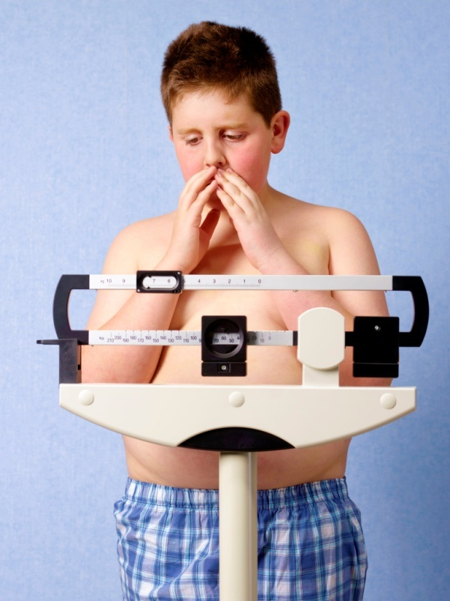
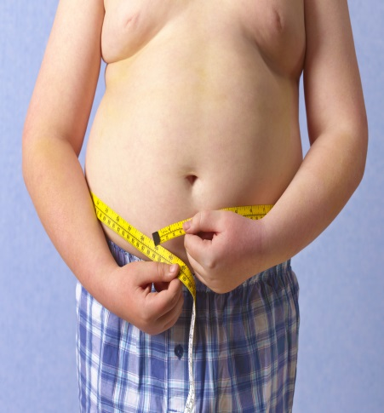
Модифицируемые (управляемые) факторы риска развития сердечно-сосудистых заболеваний у подростков
избыточная масса тела и ожирение
низкий уровень физической активности
уровень липидов (общий холестерин, триглицериды, липопротеины высокой плотности, липопротеины низкой плотности)
гипергликемия
употребление алкоголя, курение
неблагоприятные психологические и средовые факторы (характер учебы и работы, атмосфера в семье и др).
нарушение сна (длительность менее 7 часов, храп, апноэ)

Slide 4
Метаболический синдром
Метаболический синдром (МС) представляет собой комплекс взаимосвязанных нарушений углеводного и жирового обменов, а также механизмов регуляции артериального давления (АД) и функции эндотелия, в основе которых лежит снижение чувствительности тканей к инсулину – инсулинорезистентность.

Slide 5
Гиперлипопротеинемия
Гиперлипопротеинемия (дислипидемия) — это синдромокомплекс, сопровождающийся избыточным уровнем липидов и/или ЛП в плазме крови.
Уровень триглицеридов ≥ 1,7 ммоль/л;
Повышение уровня концентрации ХС ЛПНП > 3,0 ммоль/л;
Снижение концентрации ХС ЛПВП <1,0 ммоль/л у мужчин; <1,2 ммоль/л у женщин;

Slide 6
Гипергликемия
(греч. hyper – над, выше + glykys – сладкий + haima – кровь)
Типовая форма патологии углеводного обмена(или состояние) характеризуется увеличением содержания глюкозы в плазме крови выше нормы
Гипергликемия натощак – глюкоза в плазме крови натощак ≥6,1 ммоль/л;
НТГ – глюкоза в плазме крови через два часа после ТТГ в пределах ≥ 7,8 и ≤11,1 ммоль/л

Slide 7

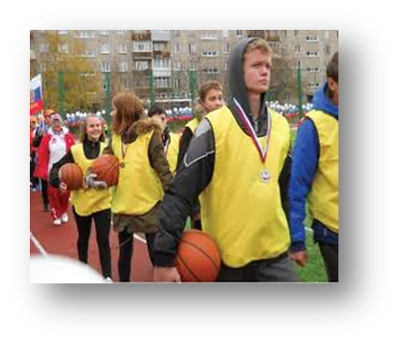
Физическая активность
Для поддержания хорошего состояния здоровья взрослым и детям (старше 5 лет) необходимо ежедневно уделять как минимум по 30 минут умеренным динамическим (аэробным) нагрузкам и по 30 минут 3-4 дня в неделю - интенсивным физическим нагрузкам(American Heart Association/ American College of Cardiology, 2017).
Регулярные физические нагрузки оказывают:
гипотриглицерический эффект(ХС,ЛПНП)
улучшает эластичность и уменьшает ригидность артерий
снижают артериальное давление
снижают массу тела
снижают инсулинорезистентость

Slide 8
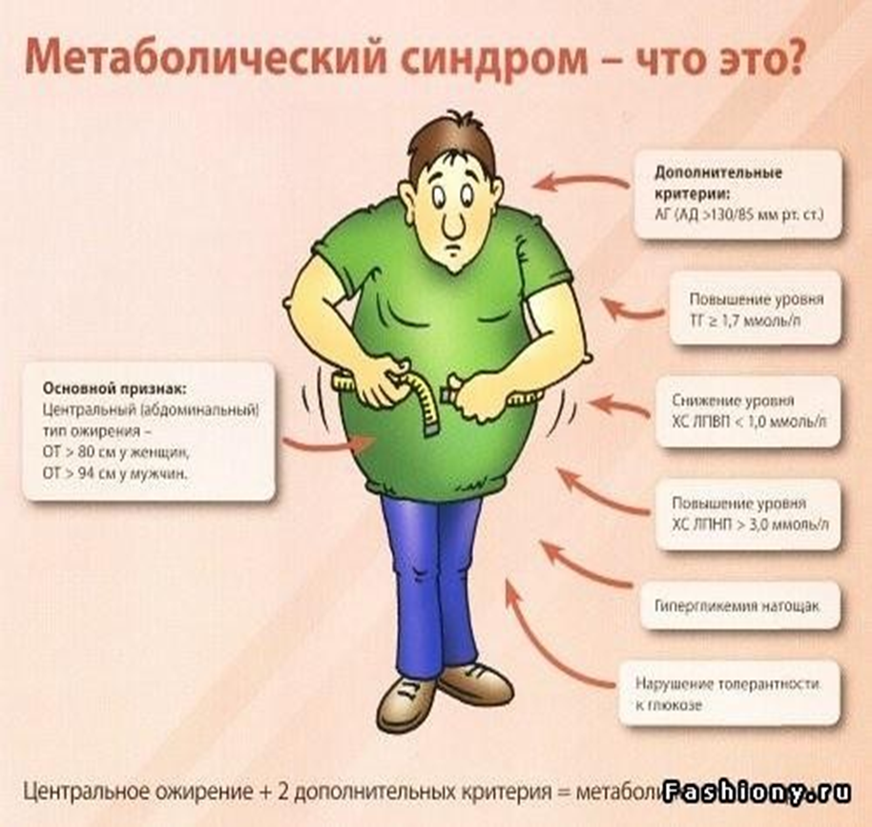
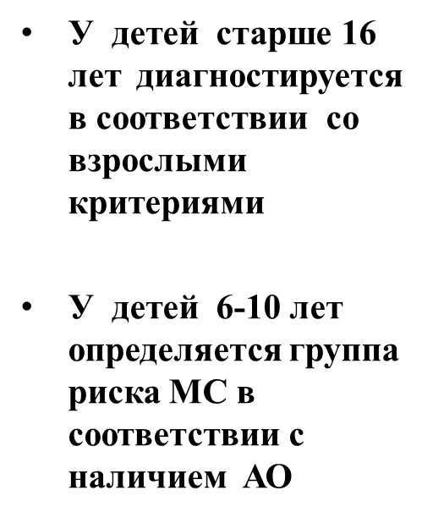
Критерии диагностики МС у детей (IDF 2007)
Метаболический синдром =
=центральное ожирение + 2 дополнительных критерия

Slide 9
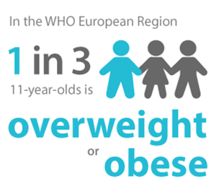
Лечение метаболического синдрома
Коррекция МС должна включать несколько равнозначных компонентов:
диетотерапия(изменение характера питания)
обучение и психотерапия, направленные на изменение образа жизни(снижение массы тела, отказ от курения и употребления алкоголя)
лечебная физкультура (дозированные физические нагрузки)
достижение оптимального уровня АД

Slide 10
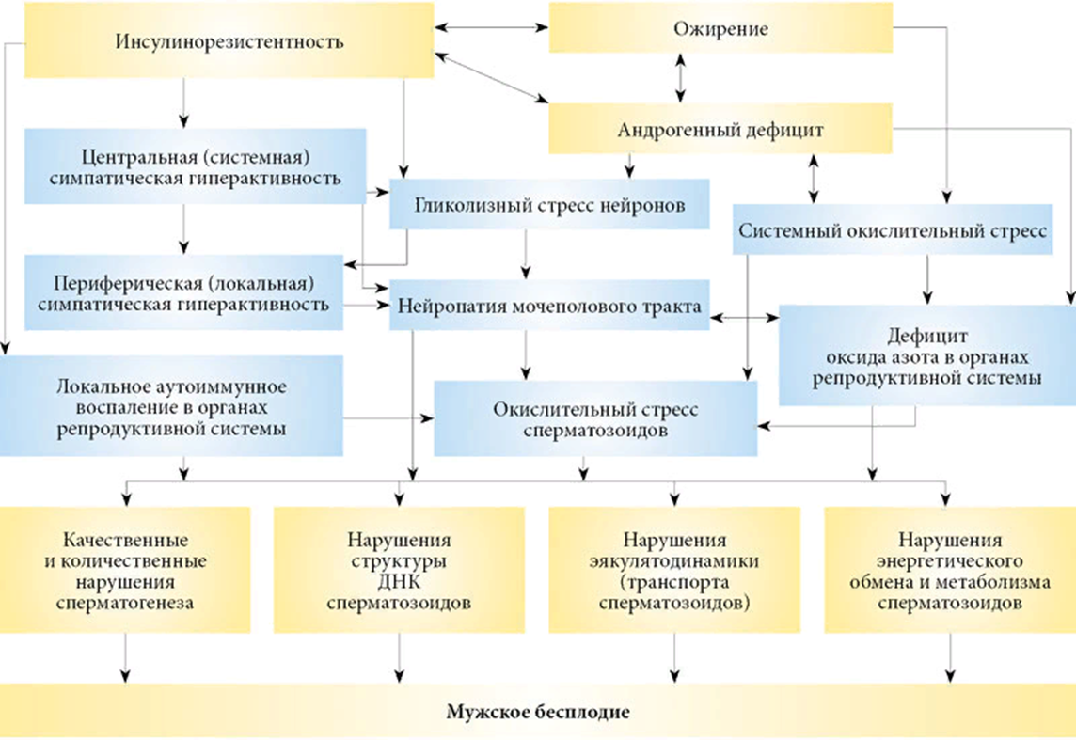
Ожирение и мужская фертильность

Slide 11
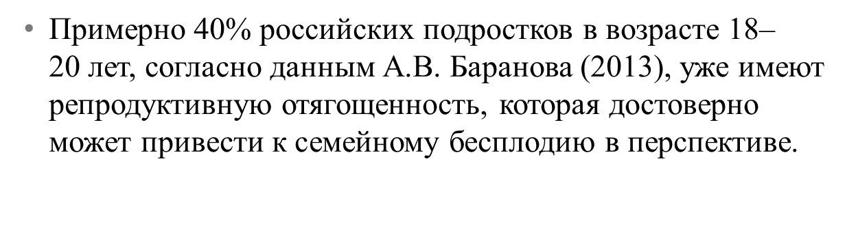
Ожирение и мужская фертильность
гипогонадизм (недостаток половых гормонов);
уменьшение количества, подвижности и нарушение ультраструктуры сперматозоидов;
эректильная дисфункция;
в случае ожирения мальчиков и подростков – задержка полового развития.

Slide 12
Клинический пример
Ребенок: К, 14 лет, находился во II-м соматическом отделении детской ГБУ ДНР «РДКБ», куда поступил с жалобами на:
головную боль
носовое кровотечение
эпизоды повышения артериального давления до 150/90 мм рт.ст.
колющую боль в области сердца
плохую переносимость физической нагрузки

Slide 13
Анамнез заболевания
С мая текущего года после психо - эмоциональной нагрузок в домашних условиях регистрировались эпизоды повышения АД до150/90мм рт.ст.
Консультирован неврологом РДКБ – синдром вегетативной дисфункции по гипертензивному типу. Избыточный вес.
Окулистом РДКБ – сосудистое дно без патологии
Эндокринолог РДКБ: ожирение алиментарно-конституциональное. Липидный профиль:
общий холестерин – 5,04ммоль/л.
индекс атерогенности – 3,99
холестерин ЛПВП – 1,01ммоль/л
холестерин ЛПНП – 3,37ммоль/л
холестерин ЛПОНП – 0,72 ммоль/л
триглицериды 1,76ммоль/л
глюкоза- 5,65ммоль/л.
инсулин 19,99 мкЕ/мл
индекс НОМА - 5,0
Поступил для обследования и подбора антигипертензивной терапии

Slide 14
Анамнез жизни
Ребенок от II-й беременности на фоне анемии легкой степени. Роды II срочные, путем. Масса при рождении 3700, длина тела – 52 см. Оценка по шкале Апгар 8-9б. Привит по календарю. Из перенесенных инфекций ОРВИ.
Семейный анамнез по сердечно-сосудистой патологии отягощен: у папы – артериальная гипертензия, избыточный вес, у дедушки (по линии отца) – артериальная гипертензия, сахарный диабет.
Случаев внезапной смерти в молодом возрасте в семье не было.
Отношение к спорту и регулярным физическим нагрузкам отрицательное – гиподинамия.

Slide 15
Данные объективного исследования
Состояние ребенка средней тяжести по основному заболеванию. Самочувствие не нарушено. Обращает внимание избыточный вес, ложная гинекомастия. Физическое развитие выше среднего. ИМТ – 27,4. Окружность талии – 92 см, окружность бедер – 102 см. Эмоционально лабилен. Кожные покровы бледные, чистые. Видимые слизистые розовые, чистые. Периферические лимфоузлы не увеличены. Перкуторно над легкими – ясный легочный звук, аускультативно – везикулярное дыхание. ЧД-18 в мин. Границы относительной сердечной тупости в норме. . Деятельность сердца ритмичная,ЧСС(горизон.) - 64 в мин, ЧСС(верт.) - 76 в мин АДd - 120/84 мм рт ст. ,АДs – 122/88 мм рт.ст.,АД df -128/90 мм рт.ст., АДsf- 130/90 мм рт.ст. Тоны слегка приглушены, выслушивается систолический шум в І и V точках. Живот мягкий, безболезненный. Печень у края реберной дуги, селезенка не пальпируется. Физиологические отправления в норме.

Slide 16
Клинические обследования
Общий анализ крови: эр. – 4,6Т/л, Нв - 141 г/л, ЦП – 0,92 СОЭ – 5 мм/час, Ht – 42%, Л. – 6,5Г/л, с. -53, пя – 1,э -1, л. - 423 , м – 3.
Биохимический анализ крови: билирубин общий – 15,00 мкмоль/л, билирубин прямой – 3,75 мкмоль/л, непрямой – 11,25 мкмоль/л, АСТ – 25 АЛТ – 13. Креатинин – 78 ммоль/л, мочевина – 3,27 ммоль/л.
Глюкоза крови: 5,8 ммоль/л.
Коагулограмма : ПТИ- 75%, ПТВ- 20" фибриноген-3,0, г/л, МНО – 1,35.
Иммуноферментный анализ: тиреотропный гормон – 1,74, свободный тироксин – 13,7.
Анализ мочи общий: без патологии

Slide 17
Инструментальные методы обследования
УЗДГ брахиоцефальных сосудов: ассиметрия кровотока по СМА; ПМА; ЗМА. Ускорение по основным артериям. Ускорение по ОСА,ВСА. НСА по позвоночным артериям, ассиметрия кровотока по ВСА.
Электроэнцефалограмма: дисфункция диэнцефальных образований. Снижен порог пароксизмальной активности.
Ультразвуковое исследование органов брюшной полости, щитовидной железы: без патологии.
ФГДС: Хронический гастродуоденит, гипоацидное состояние, НР « - ».

Slide 18
Инструментальные методы обследования
ЭКГ: ритм синусовый, миграция водителя ритма по предсердиям, ЧСС- 78/мин.,р-0,1с,PQ- 0,14с,QRS-0,06с,QT – 0,34с, QTс - Bazett`s – 376 мсек,< α + 53°, нормальное положение ЭОС.
ЭХО КГ: клапаны не изменены. Полости сердца не расширены. Сократительная способность миокарда удовлетворительная.
Тредмилл – тест: толерантность к физической нагрузке ниже средней. Реакция гемодинамики на физическую нагрузку гипертоническая.

Slide 19
Инструментальные методы обследования
Бифункциональное исследование (ХМ ЭКГ+АД):
в течение времени наблюдения регистрировался синусовый ритм.
тахикардия в течении суток, ночью выраженная.
циркадный индекс 1,19.
вариабельность ритма сердца сохранена. Ночной прирост высокочастотной составляющей вариабельностью отсутствует.
за время ночного сна нарушения дыхания не выявлено.
среднее САД за сутки – 131 мм рт.ст., в дневное время – 136 мм рт.ст., в ночное время – 125 мм рт.ст.
среднее ДАД за сутки, - 71 мм рт.ст., в дневное время – 74 мм рт.ст., в ночное время – 65 мм рт.ст.
ИВ САД/ДАД был выше 80%
Величина утреннего подъема систолического АД 17мм.рт.ст., скорость 5мм.рт.ст. в час. Величина утреннего подъема диастолического АД 15мм.рт.ст., скорость 7мм.рт.ст в час. СУП ДАД (более30 мм рт. ст./ч).

Slide 20


Консультации специалистов
Ортопед РТЦ – недостаточность вертебро – базиллярной артериальной системы на фоне нестабильности шейного отдела позвоночника. Рекомендован ортопедический режим: сон на ортопедической подушке, использование фиксирующего воротника.
Эндокринолог РДКБ: Ожирение обменно – конституционное. Формирующийся метаболический синдром. Рекомендовано: гипохолестериновая диета, глюкофаж .
Невролог РДКБ – вегетативная дисфункция по гипертензивному типу с цефалгиями. Рекомендовано проведение МРТ.

Slide 21
Диагноз
Основной клинический диагноз: Вторичная артериальная гипертензия на фоне метаболического синдрома.
Сопутствующий: Вегетативная дисфункция по гипертензивному типу с цефалгиями. Нестабильность шейного отдела позвоночника. Хронический гастродуоденит, гипоацидное состояние, НР « - ».

Slide 22
Терапия
Наблюдение педиатра по месту жительства, эндокринолога, невролога.
Рациональный режим дня и питания: гипохолестериновая диета с ограничением углеводов и включением МКЦ по 3т3р/день; отруби 1ст.л.2р/день; масло льна 1к2р/день 3месяца (согласно рекомендациям эндокринолога).
В настоящее время показаны низкостатичные физические нагрузки с низким и средним динамическим компонентом. С возможным последующим переходом на среднестатичные с низким и средним динамическим компонентом по результатам клинического наблюдения (контроль АД, ЧСС) и результатами инструментальных обследований – тредмилл – тест(через 1 - 2мес. в зависимости от физического состояния ребенка).

Slide 23
Терапия
Ведение дневника самочувствия – контроль АД, ЧСС, контроль массы тела и окружности талии (еженедельно).
Медикаментозная терапия: лизиноприл, фенибут, глюкофаж, домперидон, урсодез.
Контроль ЭКГ-1р/месяц, коррекция терапии после проведения СМАД через 3месяца; консультации эндокринолога.
На фоне проводимого лечения в течении 6-ти месяцев жалобы пациент не предъявлял. Вес пациента снизился на 12кг, объем талии уменьшился на 8 см, объем бедер на 10см. Показатели липидного профиля нормализовались. За пациентом установлено динамическое наблюдение – проводится обследование в клинике 1раз в 6 месяцев. Подросток занимается в секции баскетбола в режиме общеоздоровительных тренировок. Эпизоды повышения артериального давления не регистрировались.

Slide 24
Вывод:
Своевременная диагностика и профилактика сердечно-сосудистых заболеваний должна начинаться в детском возрасте!!!
Первичная с проведения плановых профилактических осмотров детей, с отягощенной наследственностью, для оценки потенциальных факторов риска возникновения АГ, что позволяет вовремя поставить таких пациентов на врачебный учет.
Вторичная – снижение массы тела, оптимизация физической активности, рационального питания, профилактику кризов.
Изменение стиля жизни – рациональное питание, наличие аэробных физических нагрузок – являются начальными и важнейшими компонентами терапии сердечно-сосудистых заболеваний, ожирения и профилактики связанного с ним бесплодия.

Slide 25
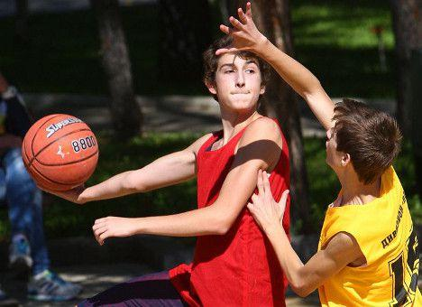
Спасибо за внимание!

